Slide 1
আজকের ক্লাসে সবাইকে স্বাগতম

Slide 2
শিক্ষক পরিচিতি
কামরুল আহমদ
সহকারী শিক্ষক ( গণিত )
রাজুর বাজার কলেজিয়েট স্কুল
নেত্রকোণা সদর, নেত্রকোণা।
মোবাইলঃ ০১৭১৪-৬৮০৩১০
ইমেইলঃ
kamrulahmed5@gmail.com

Slide 3
পাঠ পরিচিতি
শ্রেণিঃ ৭ম
বিষয়ঃ গণিত
অধ্যায়ঃ ৯
অনুশীলনীঃ ৯.১
( ত্রিভুজ ))

Slide 4
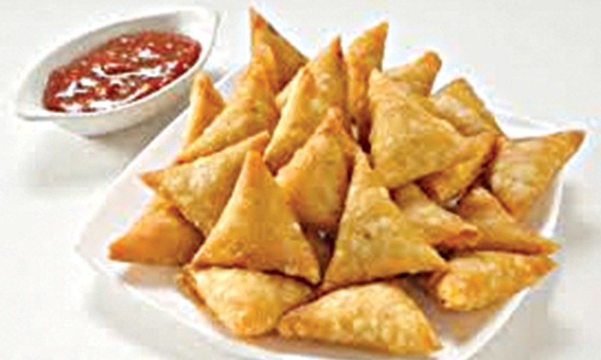
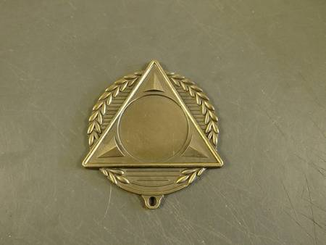
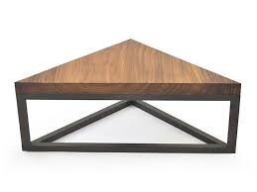
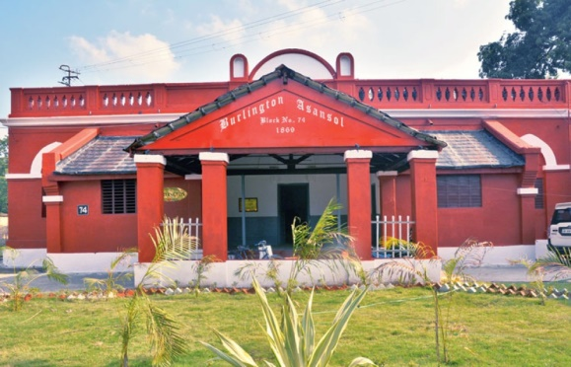
নিচের ছবিগুলো আকার কীরূপ?
ত্রিভুজাকার
Notes:
শিক্ষার্থীদের ছবিগুলো দেখিয়ে কোনটির আকার কিরূপ জিজ্ঞাসা করে পাঠ ঘোষনা করা অথবা অন্য যেকোনো উপায়ে।

Slide 5
আজকের পাঠ
ত্রিভুজ

Slide 6
শিখনফল
১। ত্রিভুজের মধ্যমা কী তা বলতে পারবে।
২। ত্রিভুজের উচ্চতা ব্যাখ্যা করতে পারবে।
৩। ত্রিভুজের অন্তঃস্থ কোণ বর্ণনা করতে পারবে।
৪। ত্রিভুজের বহিঃস্থ কোণ বর্ণনা করতে পারবে।
৫। সন্নিহিত অন্তঃস্থ কোণ চিহ্নিত করতে পারবে।
৬। ত্রিভুজের তিন কোণের সমষ্টি দুই সমকোণ তা প্রমাণ করতে পারবে।

Slide 7
ত্রিভুজের মধ্যমা
A
বিপরীত শীর্ষবিন্দু
মধ্যমা
B
C
D
মধ্যবিন্দু
সকল ত্রিভুজের তিনটি মধ্যমা থাকে।
প্রতিটি মধ্যমা যে কোনো ত্রিভুজকে সমান দুই ভাগে বিভক্ত করে।
সমবাহু ত্রিভুজের মধ্যমা তিনটি পরস্পর সমান।
ত্রিভুজের শীর্ষবিন্দু থেকে বিপরীত বাহুর মধ্যবিন্দু পর্যন্ত অঙ্কিত রেখাংশ মধ্যমা।

Slide 8
ত্রিভুজের উচ্চতা
A
লম্ব দূরত্ব
B
D
C
ত্রিভুজের কোনো বাহুকে ভুমি ধরলে, বিপরীত শীর্ষবিন্দু থেকে ঐ বাহুর উপর লম্ব দূরত্বই ত্রিভুজের উচ্চতা ।
সমকোণী ত্রিভুজের লম্ব এবং ভুমি সমকোণী ত্রিভুজের দুইটি উচ্চতা।
ত্রিভুজের উচ্চতা ত্রিভুজের অভ্যন্তরে নাও থাকতে পারে।
সমবাহু ত্রিভুজের তিনটি উচ্চতাই সমান।
সমবাহু ত্রিভুজের জন্য মধ্যমা ও উচ্চতা একই হয়।

Slide 9
ত্রিভুজের বহিঃস্থ ও অন্তঃস্থ কোণ
বহিঃস্থ কোণ
A
বিপরীত অন্তঃস্থ কোণ
সন্নিহিত অন্তঃস্থ কোণ
B
C
D
বহিঃস্থ কোণের সন্নিহিত কোনটি ছাড়া ত্রিভুজের অপর দুইটি কোণকে এই বহিঃস্থ কোণের বিপরীত অন্তঃস্থ কোণ বলা হয়।
কোনো ত্রিভুজের একটি বাহু বর্ধিত করলে যে কোণ উৎপন্ন হয় তা ত্রিভুজটির একটি বহিঃস্থ কোণ।

Slide 10
জোড়ায় কাজ
১। ত্রিভুজের কয়টি মধ্যমা? কয়টি উচ্চতা?
২। মধ্যমা ও উচ্চতা কি সর্বদাই ত্রিভুজের অভ্যন্তরে থাকবে?
৩। একটি ত্রিভুজ আঁক যার উচ্চতা ও মধ্যমা একই রেখাংশ।

Slide 11
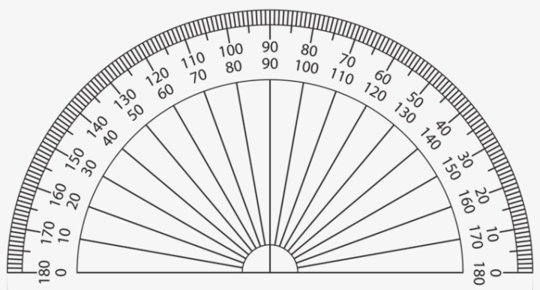
ত্রিভুজের তিন কোণের যোগফল
$$1$$
$$2$$
$$3$$
$$180°$$
সমকোণী ত্রিভুজের সুক্ষ্মকোণদ্বয় পরস্পর পূরক।
সমকোণী ত্রিভুজ সমদ্বিবাহু হলে সমকোণ ব্যতিত অপর কোণ দুইটি পরস্পর সমান।
সমবাহু ত্রিভুজের প্রতিটি কোণের পূরক কোণ $30°$ এবং সম্পূরক কোণ $120°$।
সমবাহু ত্রিভুজের প্রতিটি কোণ সমান এবং তা $60°$
যেকোনো ত্রিভুজের তিন কোণের সমষ্টি দুই সমকোণ বা $180°$
সমকোণী ত্রিভুজের সমকোণ ছাড়া অন্য দুই কোণের যোগফল এক সমকোণা।

Slide 12
দলগত কাজ
১। খাতায় তোমার পছন্দ মতো তিনটি ত্রিভুজ অঙ্কন কর। চাঁদার সাহায্যে প্রতিটি ত্রিভুজের কোণগুলো পরিমাপ কর এবং নিচের সারণিটি পূরণ কর। ( একটি দেখানো হলো ) ।
ত্রিভুজ | কোণের পরিমাণ | কোণগুলোর যোগফল
A B C | $$∠A=65°, ∠B=60°,$$ $$∠C=55°,$$ | $$∠A+∠B+∠C=180°$$
প্রতিটি ক্ষেত্রে কোণ তিনটির যোগফল $180°$ হয়েছে কি?

Slide 13
মূল্যায়ন
১। ত্রিভুজের মধ্যমা কয়টি?
ক) ১ টি খ) ২ টি গ) ৩ টি ঘ) ৪ টি
২। কোনো ত্রিভুজের মধ্যমা ও উচ্চতা একই রেখাংশ হলে ত্রিভুজটি কী ধরনের?
ক) সমবাহু খ) সমদ্বিবাহু গ) সমকোণী ঘ) স্থুলকোণী
৩। ত্রিভুজের উচ্চতা কয়টি?
ক) ১ টি খ) ২ টি গ) ৩ টি ঘ) ৪ টি
২ । একটি ত্রিভুজের –
$i )$৩টি মধ্যমা ও ৩টি উচ্চতা থাকে ।
$ii )$উচ্চতা ও মধ্যমা কখনও একই রেখাংশ হতে পারে না ।
$iii )$মধ্যমা সর্বদা ত্রিভুজের অভ্যন্তরে থাকে ।
নিচের কোনটি সঠিক ?
$ক) i ও ii খ) ii ও iii গ) i ও iii ঘ) i, ii ও iii$

Slide 14
বাড়ির কাজ
উপপাদ্য ১। প্রমাণ কর যে, ত্রিভুজের তিন কোণের সমষ্টি দুই সমকোণের সমান।

Slide 15
সবাইকে ধন্যবাদ

